Slide 1


Slide 2
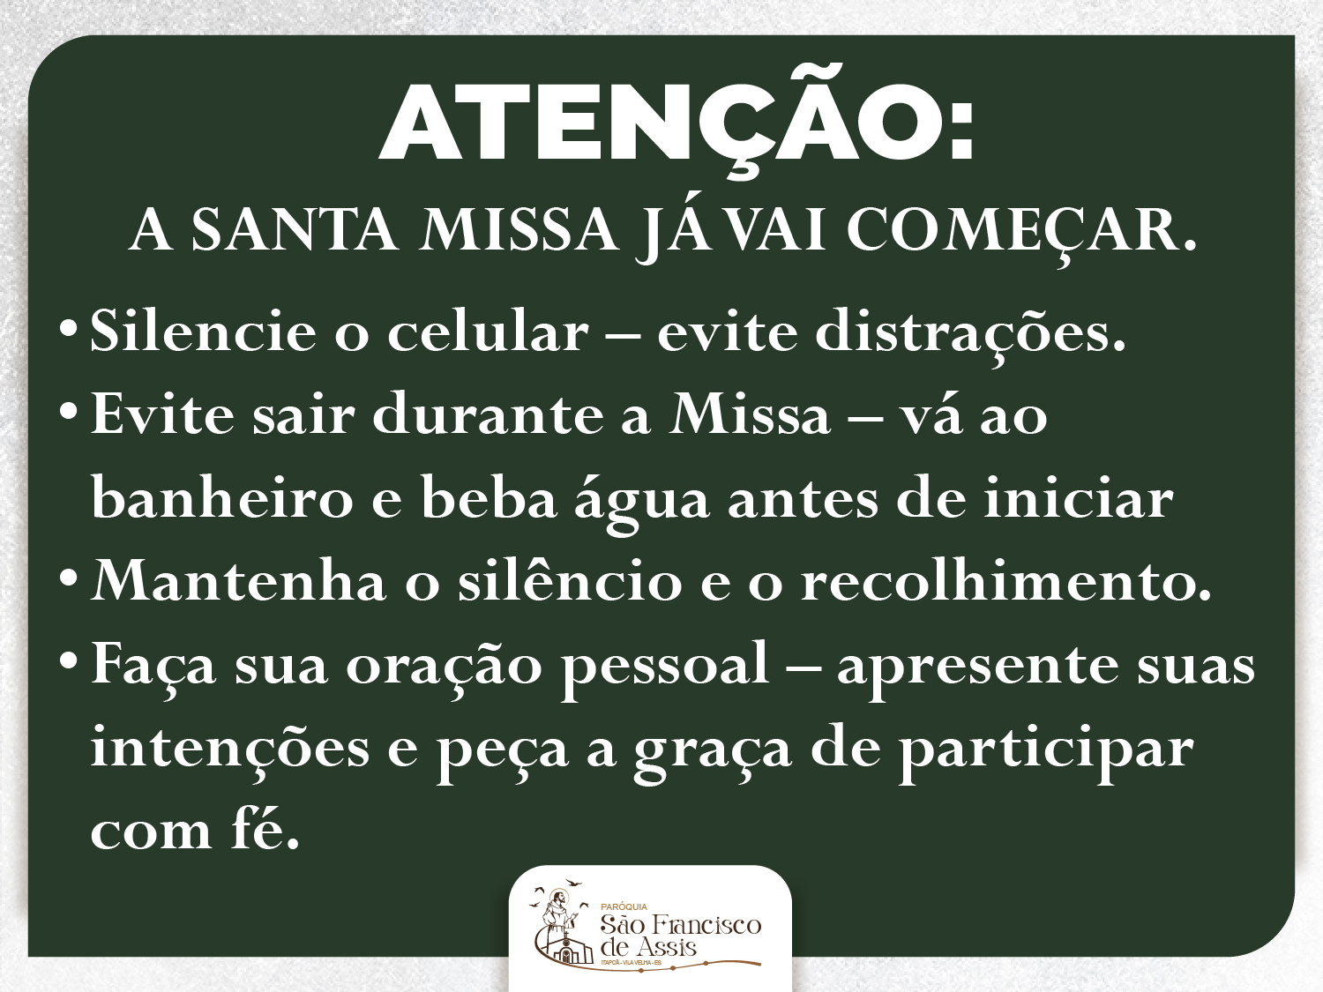

Slide 3


Slide 4
LETRA DO CÂNTICO DE ENTRADA
FONTE 45
CENTRALIZADA
LETRA BRANCA

Slide 5
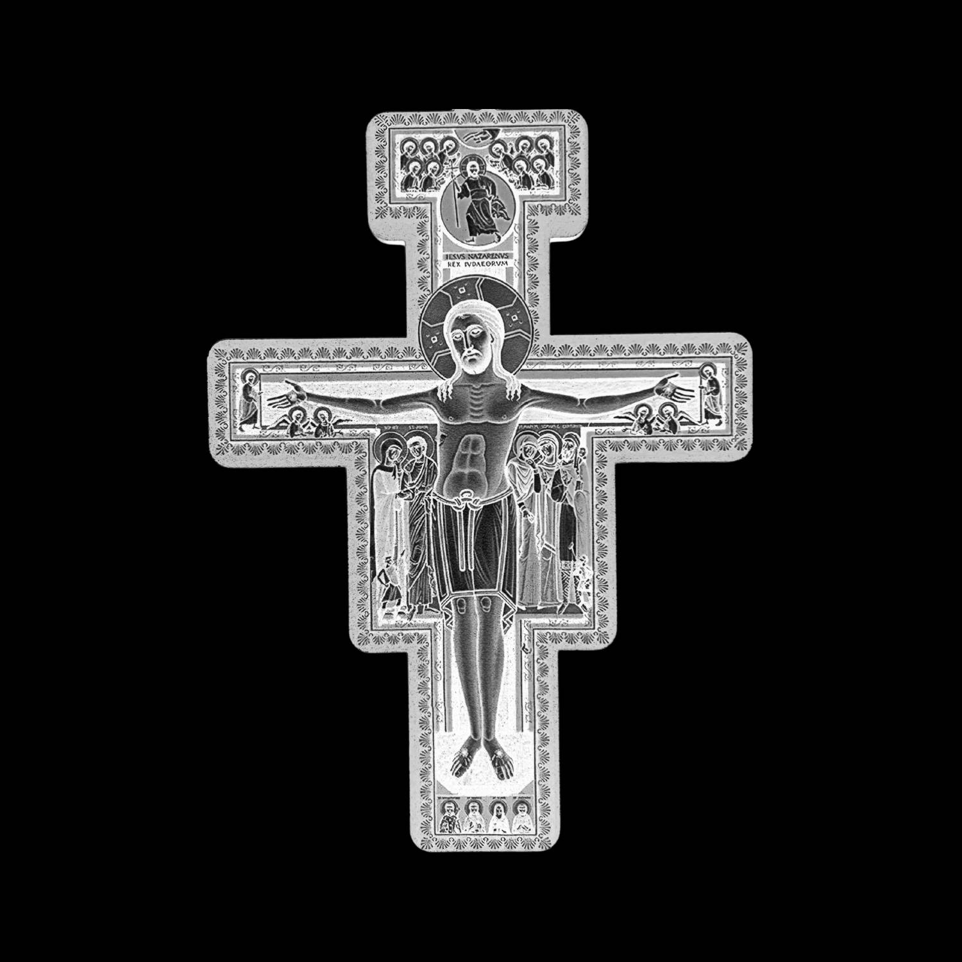

Slide 6
LETRA DO CÂNTICO DE PERDÃO
FONTE 45
CENTRALIZADA
LETRA BRANCA

Slide 8
LETRA DO CÂNTICO DE GLÓRIA
FONTE 45
CENTRALIZADA
LETRA BRANCA

Slide 10
LETRA DO REFRÃO DO SALMO
FONTE 45
CENTRALIZADA
LETRA BRANCA

Slide 12
LETRA DA ANTÍFONA DO EVANGELHO
CENTRALIZADA
LETRA BRANCA

Slide 14
LETRA DO CÂNTICO DE OFERTÓRIO
CENTRALIZADA
LETRA BRANCA

Slide 16
LETRA DO SANTO
CENTRALIZADA
LETRA BRANCA

Slide 18
LETRA DO CORDEIRO
CENTRALIZADA
LETRA BRANCA

Slide 20
LETRA DO CÂNTICO DE COMUNHÃO
CENTRALIZADA
LETRA BRANCA

Slide 21
LETRA DO CÂNTICO DE PÓS-COMUNHÃO (SE HOUVER)
CENTRALIZADA
LETRA BRANCA

Slide 23
LETRA DO CÂNTICO FINAL
CENTRALIZADA
LETRA BRANCA

